Slide 1
手机端班级辅助
管理微信小程序
项目总答辩
G09

Slide 2
目录
01
前言
02
项目计划
03
可行性分析
04
需求分析
05
总体设计
06
详细设计
07
项目实现与测试
08
项目总结
G09

Slide 3
1
第
部分
前言

Slide 4
01
前言
前言/PREFACE
我们的小组成员中有管理班级事务的需求，在这个过程中遇到了各种问题和麻烦，比如：通知分发之后，班级中的同学不能及时的从班级群中接受到消息（原因有很多种：比如群中有太多的闲杂人员的灌水和聊天，班群被同学屏蔽了，等等）。
因此需要一个工具来代替QQ和微信来更加有效的发送消息和处理班级事务，在这个情况下，班级事务管理微信小程序的需求就应运而生了。
我们计划该小程序可以实现：个性化的发送通知，可以分发文件。
最终达到高效管理班级的目的。
G09

Slide 5
2
第
部分
项目计划

Slide 6
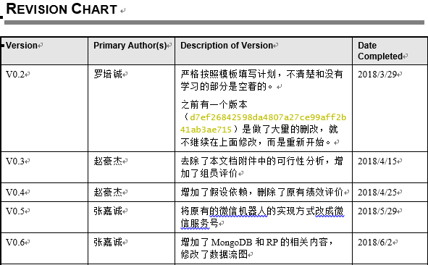
02
项目计划
项目计划随着开发过程的调整与修订：
G09

Slide 7

02
项目计划
甘特图：
G09

Slide 8
3
第
部分
可行性分析

Slide 9
03
可行性分析
关键技术的可行性分析：
1. 系统分成前后端，前端是微信小程序和微信服务号的开发，小程序基于html5，可以找到很多的入门材料，而且微信官方的api文档也十分完善，有成熟的开发者社区，相信很容易上手，并且写出符合预期的程序。
2. 系统的后端上运行nodejs，nginx和MongoDB，使用腾讯云作为云主机的提供商，因为微信也是腾讯的所以腾讯云有专门给小程序使用的云主机，这可以减少环境调试难度。并且微信app的高度封装好的api，减少了网络问题的发生。
3. 最后是微信服务号的使用，微信服务号的接口也较为完善。
G09

Slide 10
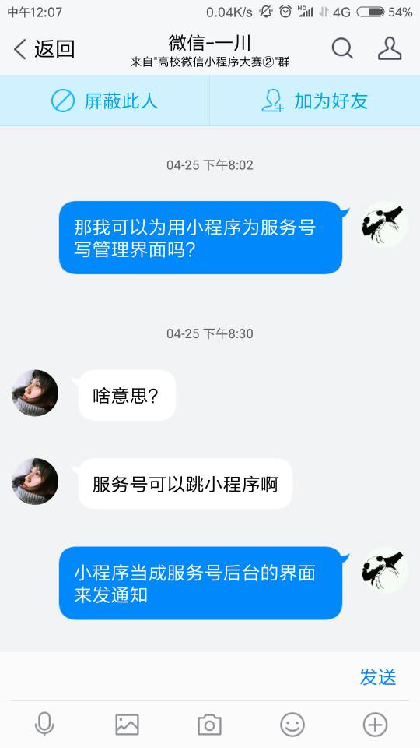
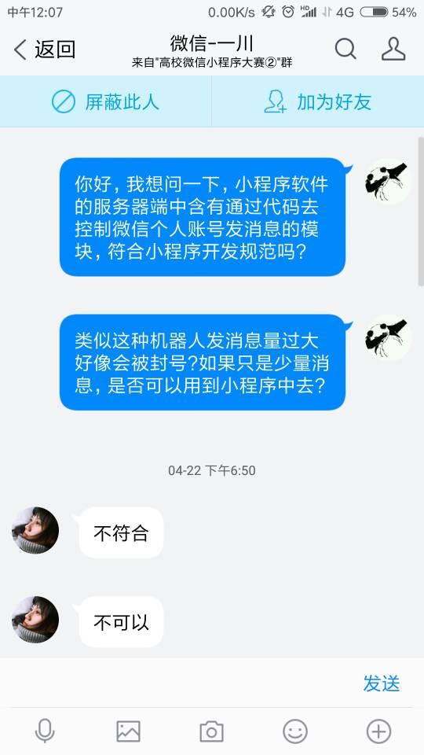
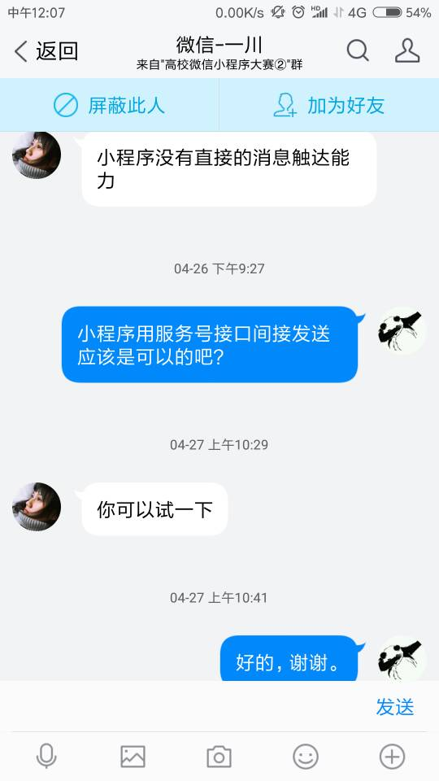
03
可行性分析
操作可行性：
G09

Slide 11
4
第
部分
需求分析

Slide 12
04
需求分析
用户类别与代表：
微信小程序主要的用户为班干部，典型代表为班长。
微信服务号的主要用户为在读大学生，典型代表为各个班级内的同学。
G09

Slide 13
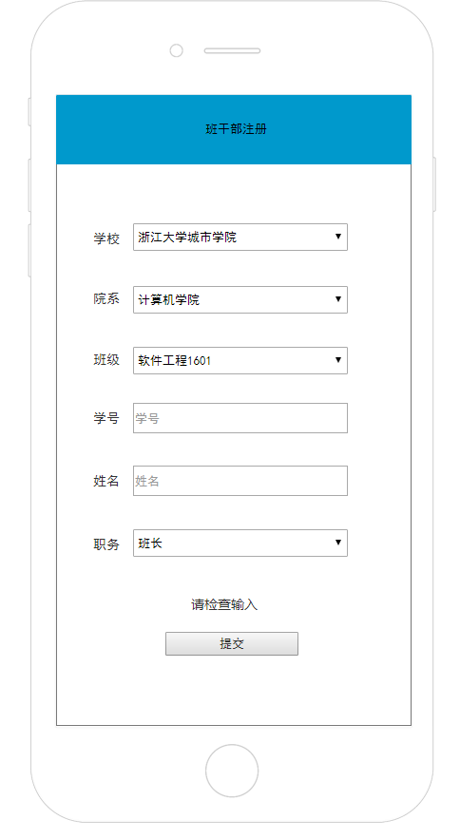
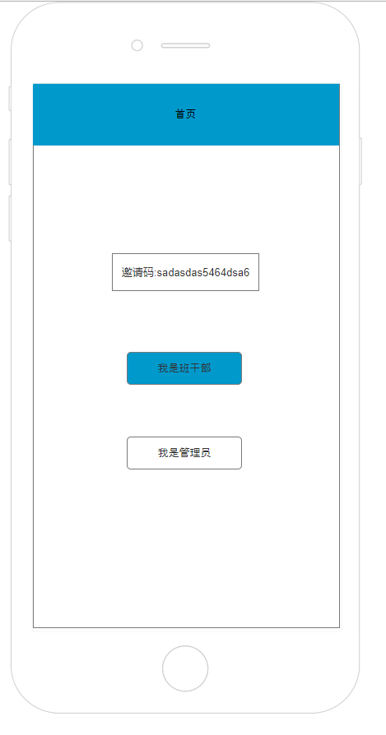
04
界面原型
班干部注册：
G09

Slide 14
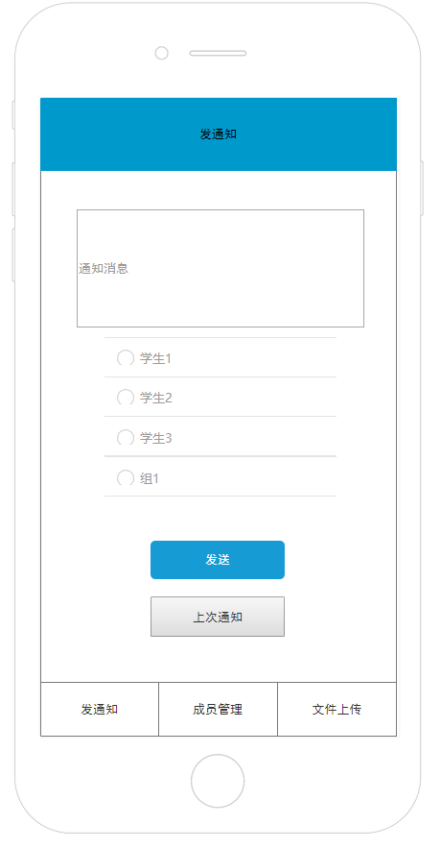
04
界面原型
发送通知：
G09

Slide 15
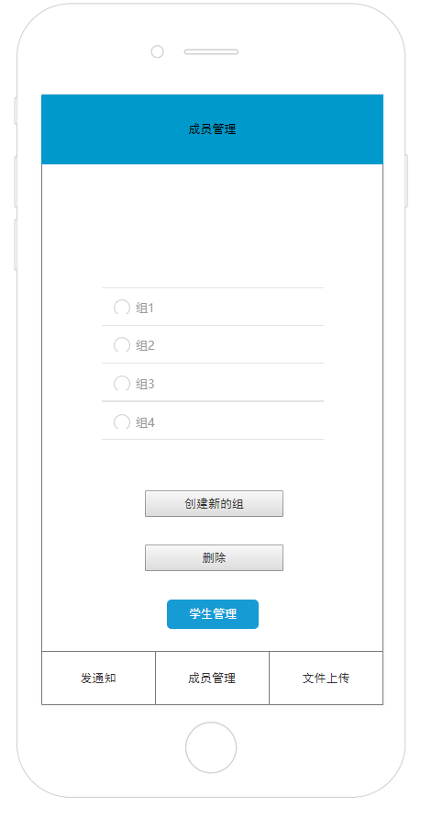
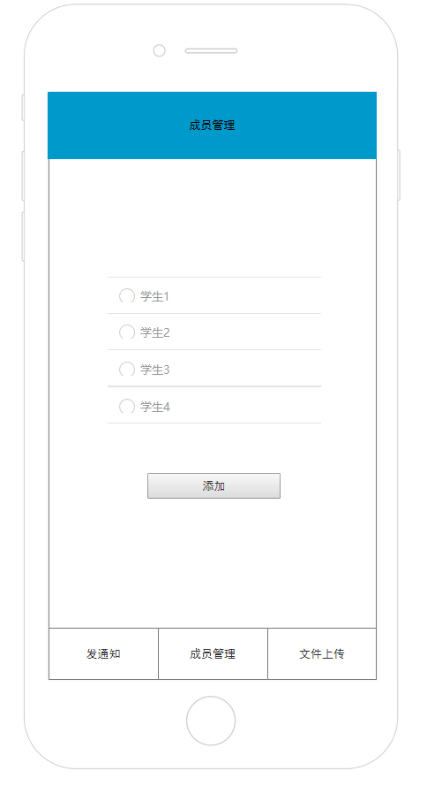
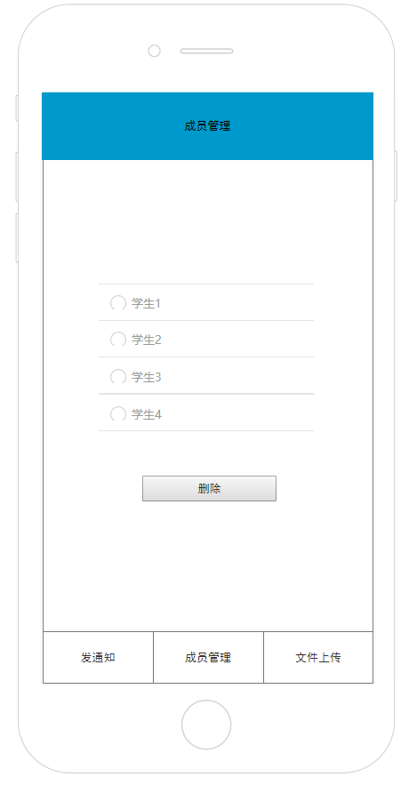
04
界面原型
成员管理：
G09

Slide 16
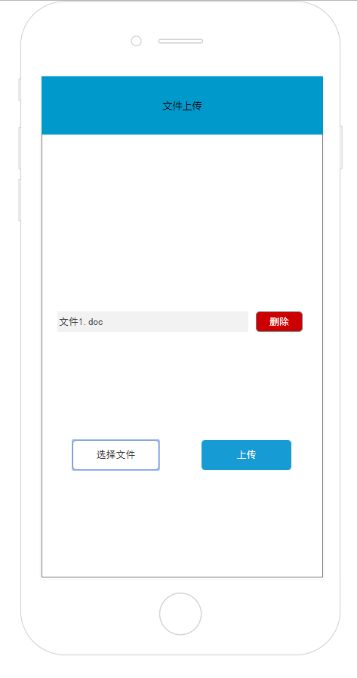
04
界面原型
文件上传：
G09

Slide 17
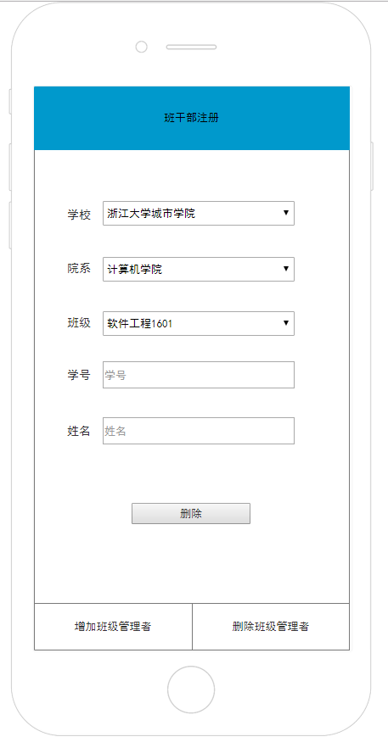
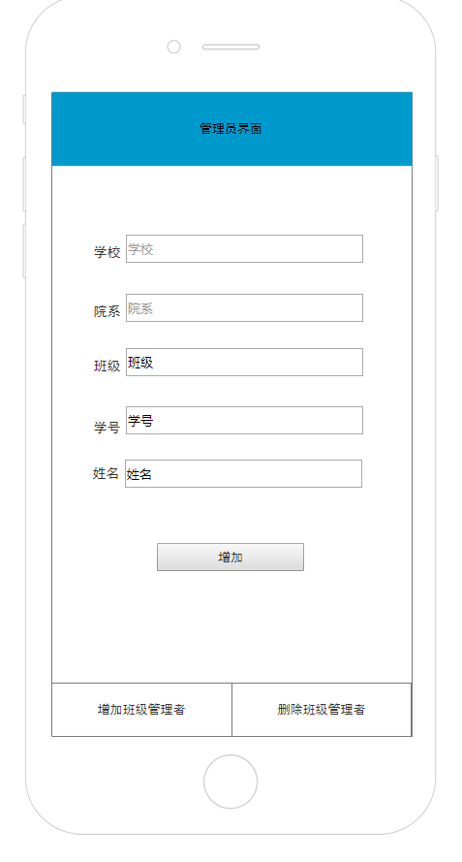
04
界面原型
管理员界面:
G09

Slide 18
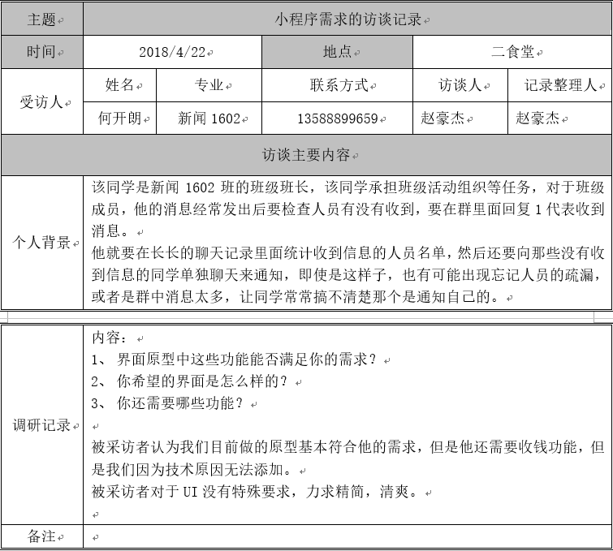
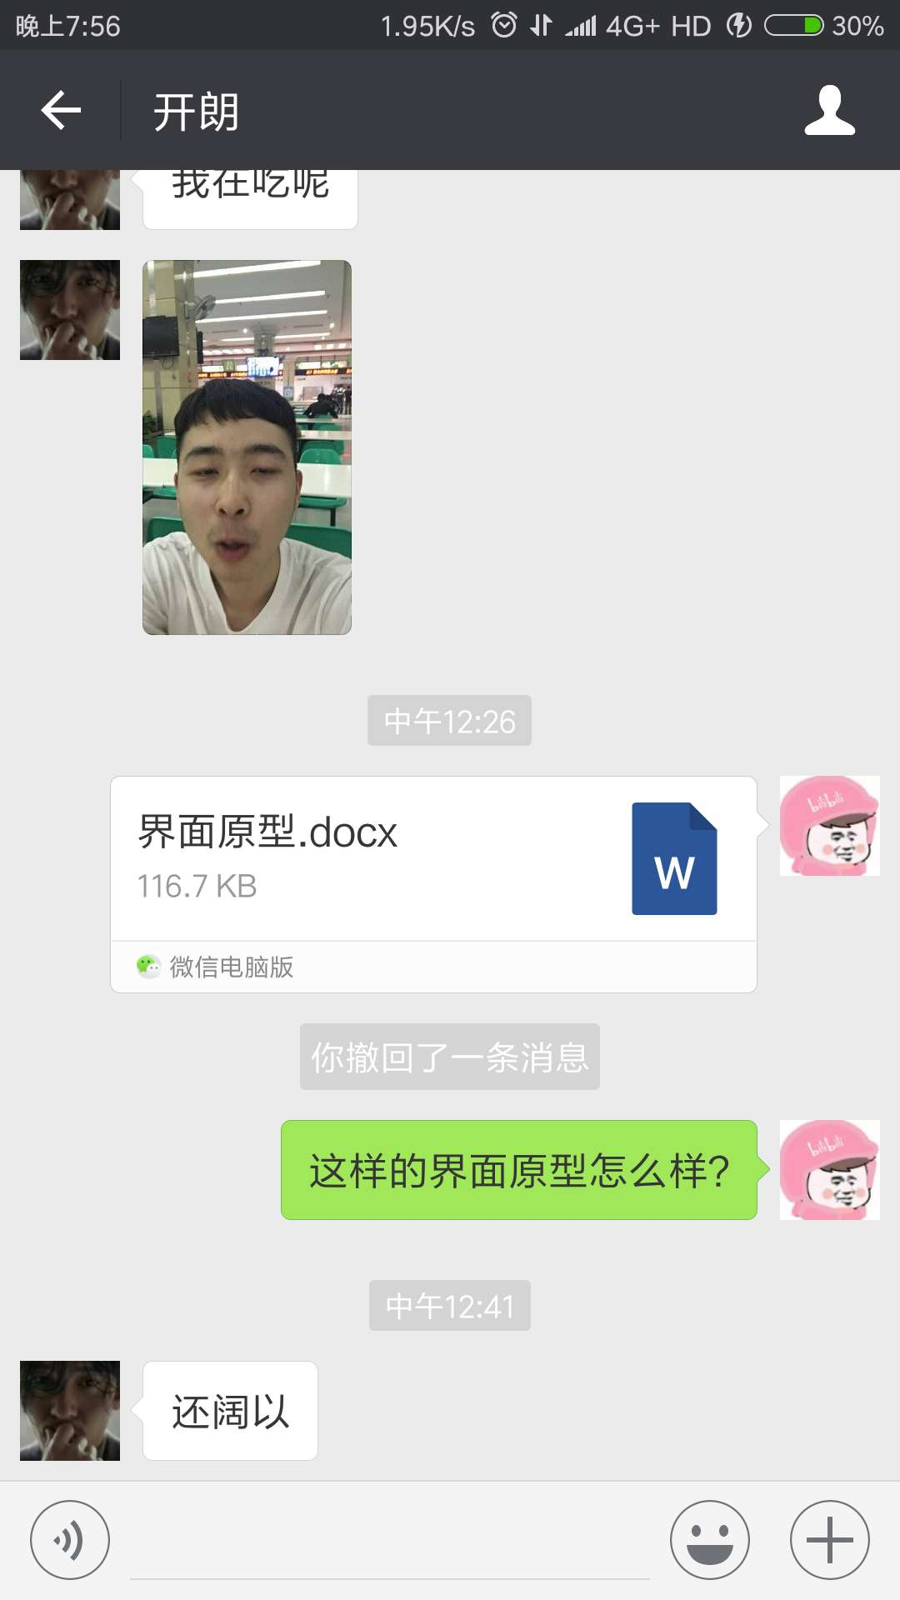
04
界面原型
界面原型的用户确认：
G09

Slide 19
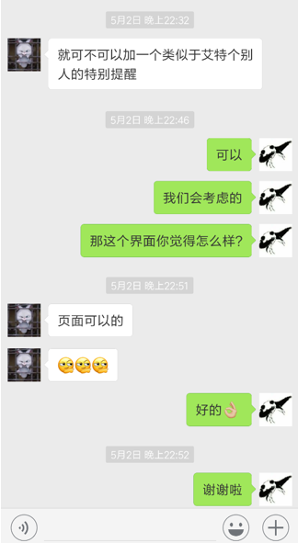
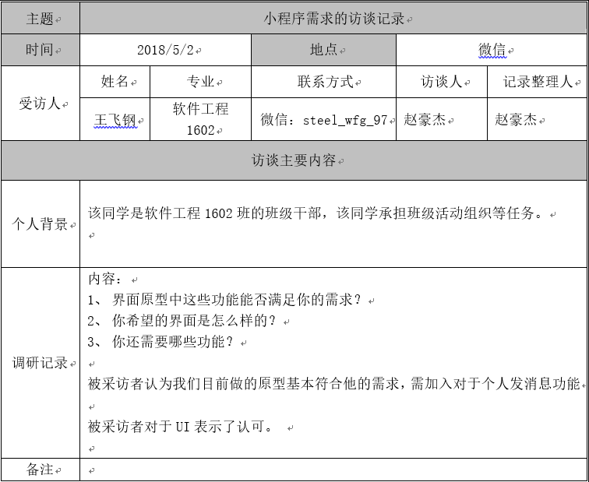
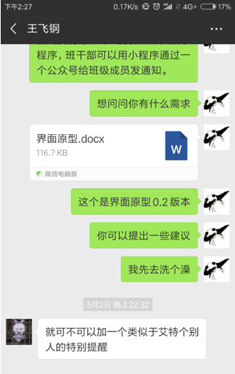
04
界面原型
界面原型的用户确认：
G09

Slide 20
功能需求
与非功能需求
04
功能需求：
班干部使用的微信小程序：
班级成员使用的微信服务号：
1.班干部注册
2.发送通知
3.上传共享文件
5.创建分组
6.删除分组
7.班级成员添加
8.班级成员删除
1.班级成员加入班级
2.接收通知
3.索要最近的通知
4.索要文件
G09
G09

Slide 21
功能需求
与非功能需求
04
性能需求：
静态数量化需求：
动态数量化需求：
1.支持的终端数量；
初级阶段支持100台左右的终端。
2.支持同时运行的用户数量；
初级阶段支持100位左右的用户。
3.文本（一次通知消息120字以内）
4.支持doc,docx,xls,pptx,ppt,png,
jpg格式文件上传(20M以内)
班干部端：
在两分钟之内完成对60个同学的通知派发
在20s之内完成10M以内的文件的上传
5s之内完成对通知分组同学的添加，删除
班级成员端：
1.一分钟之内获得上次通知
2. 一分钟之内获得上次的文件
G09

Slide 22
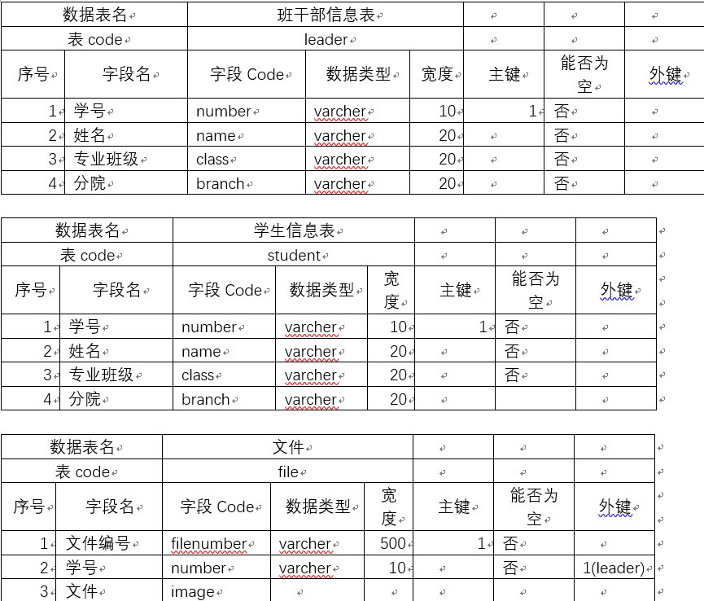
04
数据字典
G09

Slide 23
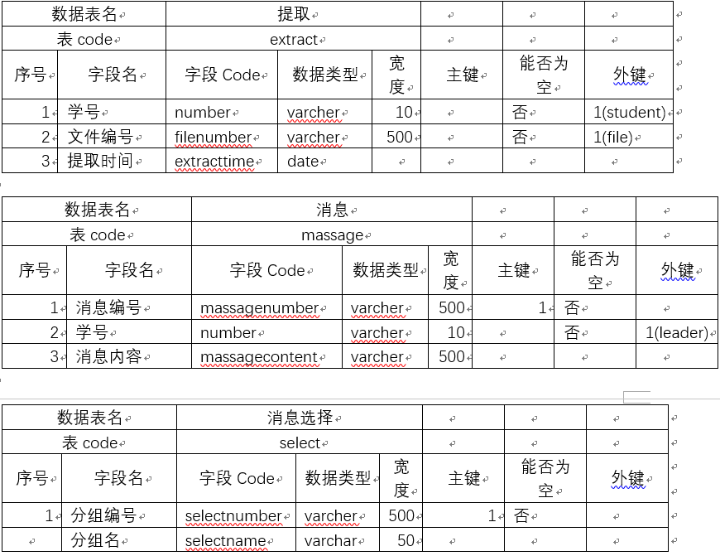
04
数据字典
G09

Slide 24
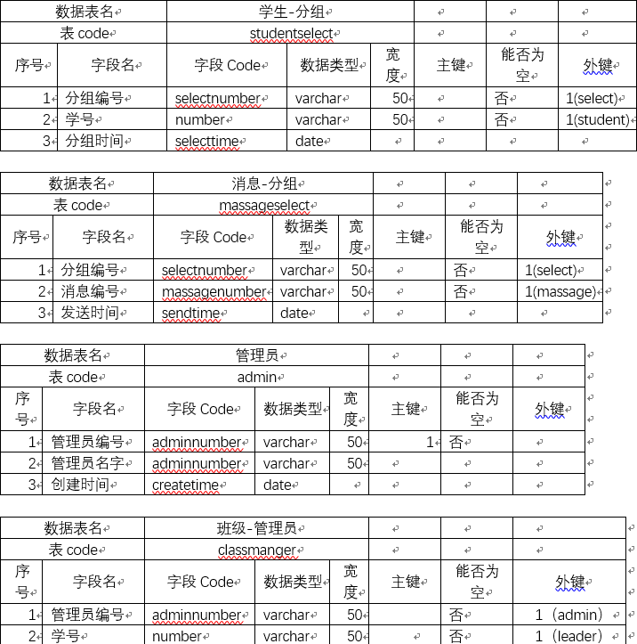
04
数据字典
G09

Slide 25
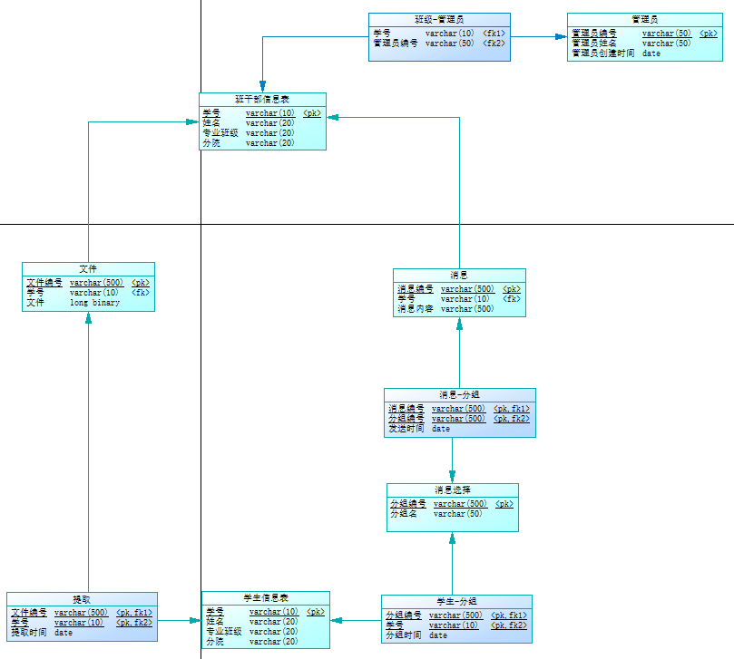
04
ER图
G09

Slide 26
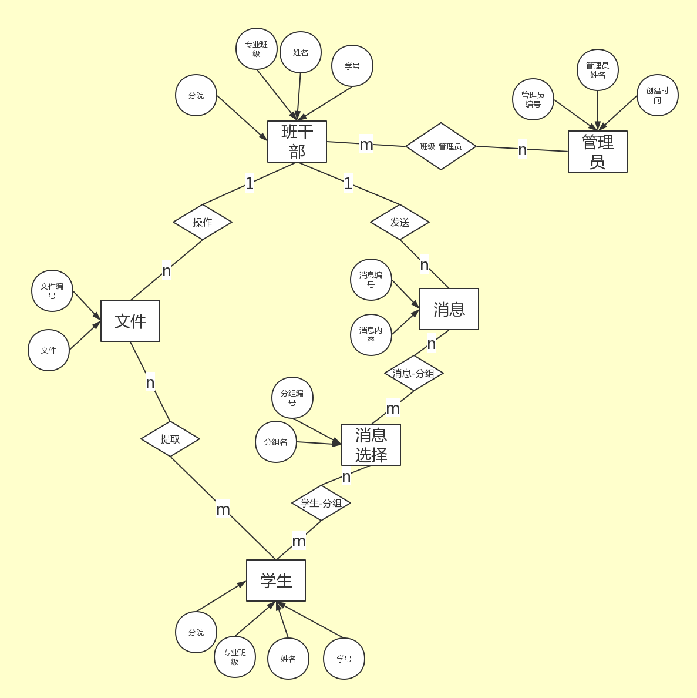
04
ER图
G09

Slide 27
5
第
部分
总体设计

Slide 28
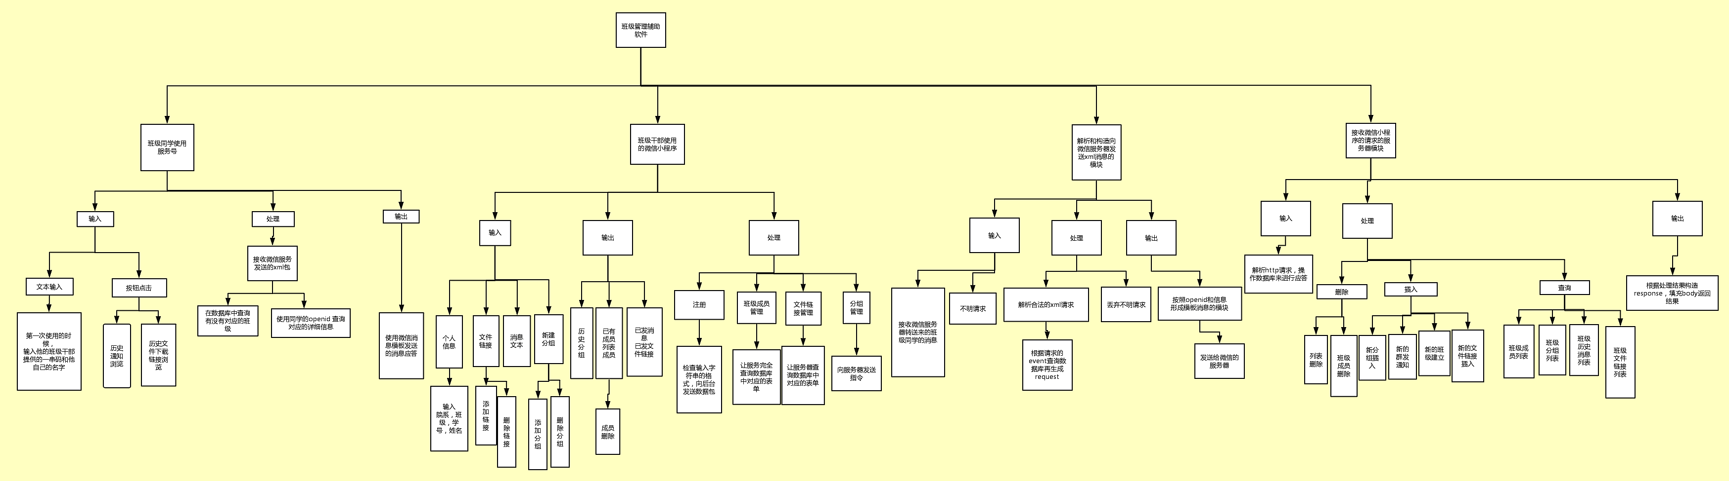
05
总体设计
HIPO总图：
G09

Slide 29
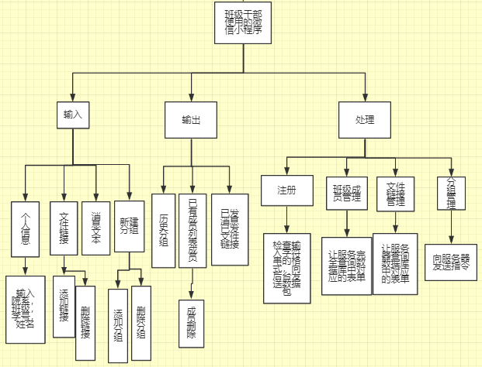
05
总体设计
HIPO分图：
G09

Slide 30
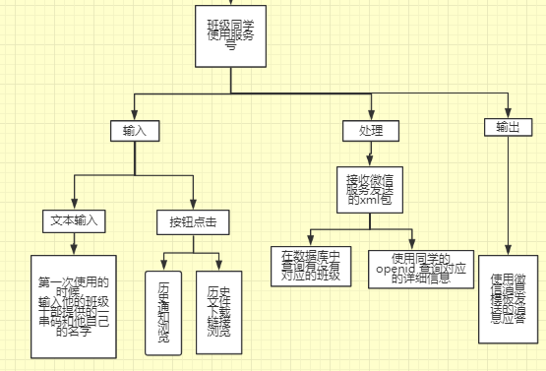
05
总体设计
HIPO分图：
G09

Slide 31
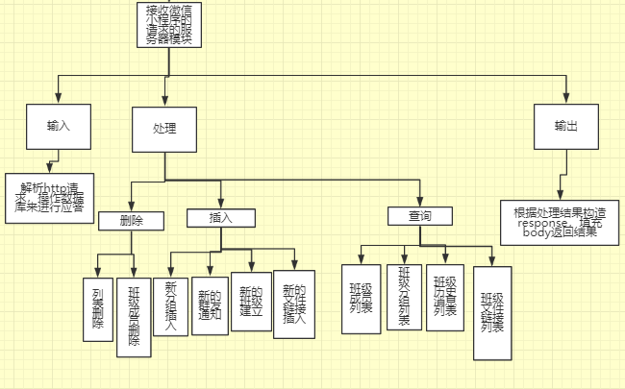
05
总体设计
HIPO分图：
G09

Slide 32
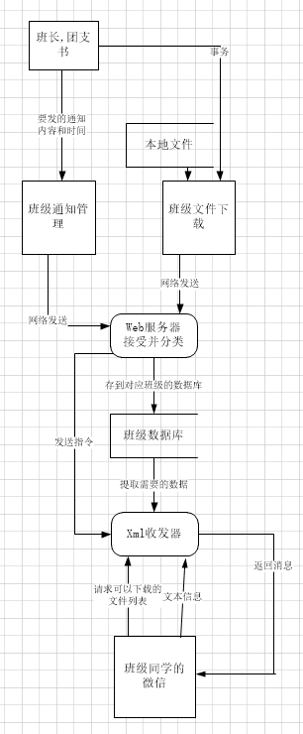
05
总体设计
业务流图：
G09

Slide 33
6
第
部分
详细设计

Slide 34
06
数据库设计
G09

Slide 35

06
界面设计
界面设计：
G09

Slide 36
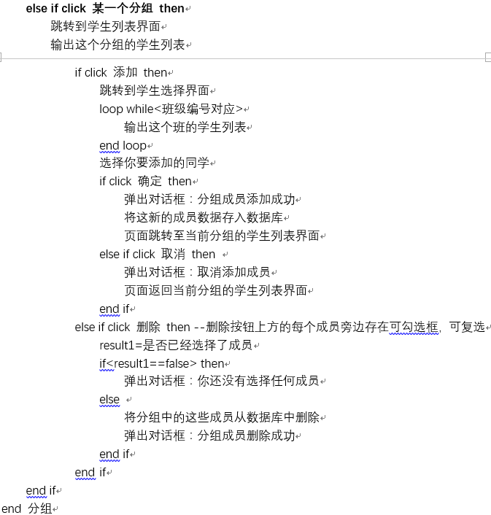
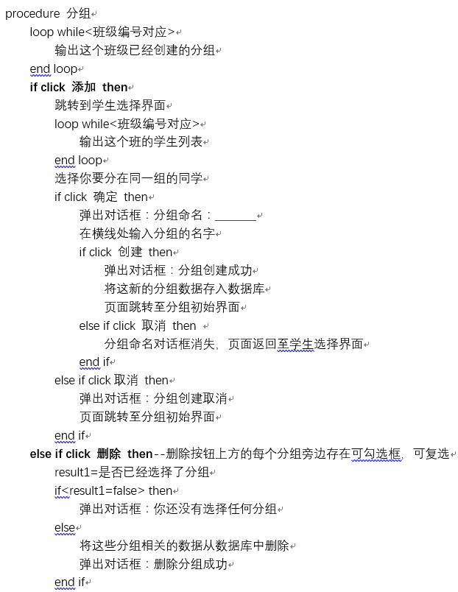
06
关键算法设计
关键算法设计(分组PDL伪码)：
G09

Slide 37
7
第
部分
项目实现与测试

Slide 38
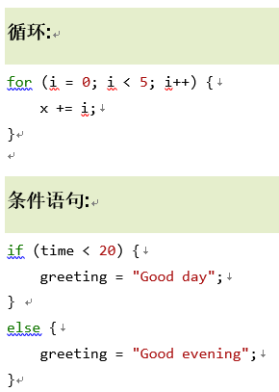
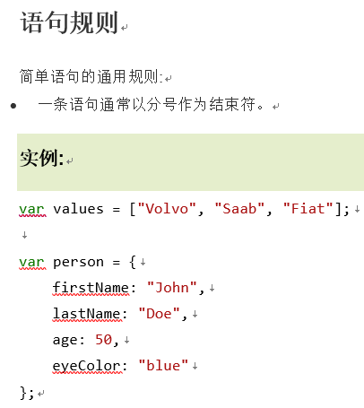
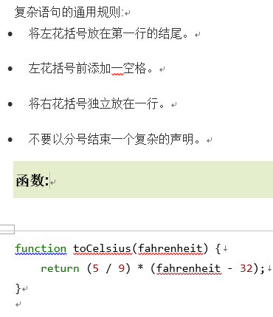
07
项目实现与测试
部分代码规范：
G09

Slide 39
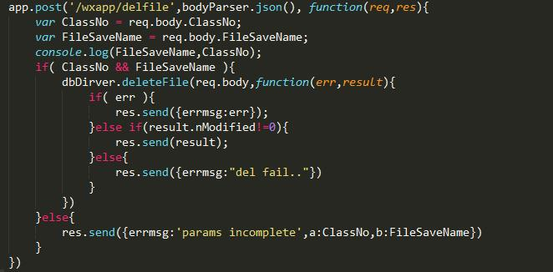
07
项目实现与测试
代码样例：
G09

Slide 40

07
项目实现与测试
用户手册：
G09

Slide 41
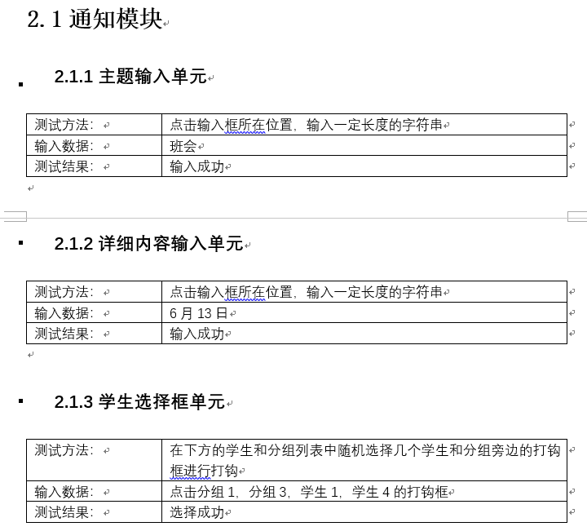
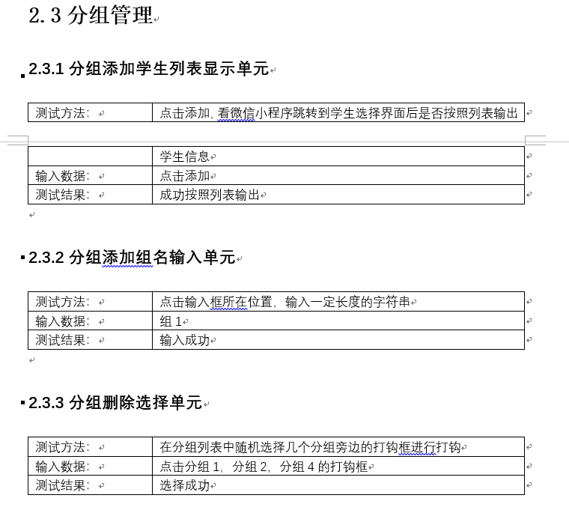
07
项目实现与测试
单元测试：
G09

Slide 42
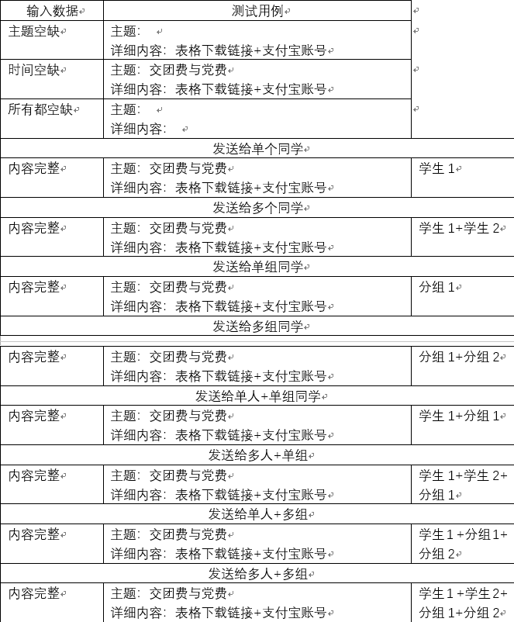
07
项目实现与测试
部分单元测试用例：
G09

Slide 43
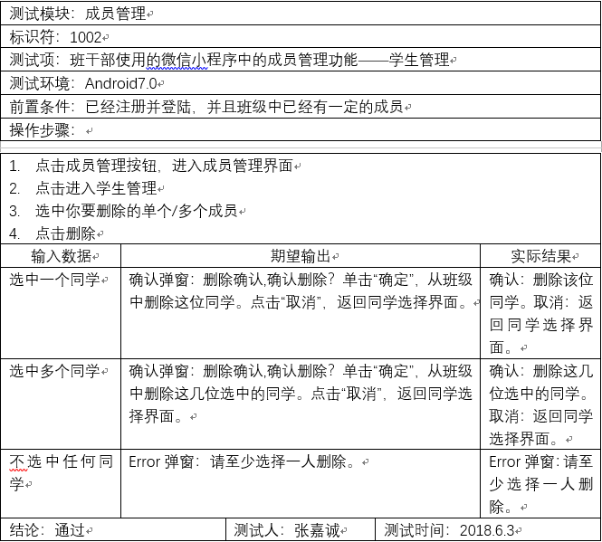
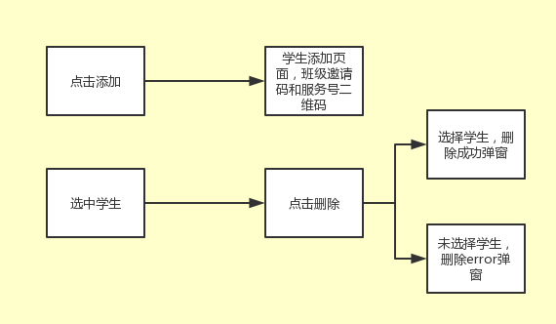
07
项目实现与测试
系统测试——学生管理子系统：
G09

Slide 44
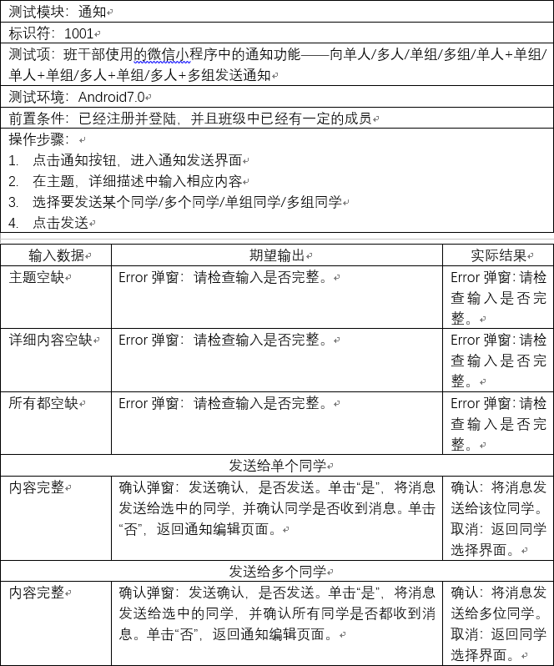
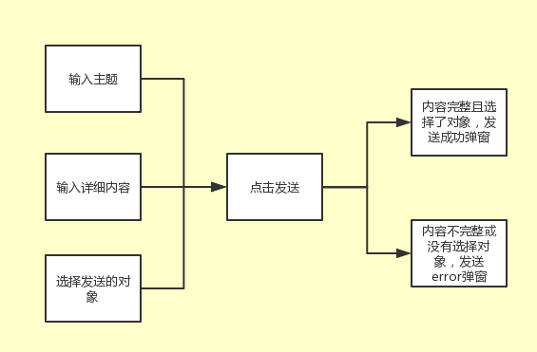
07
项目实现与测试
系统测试——通知子系统：
G09

Slide 45
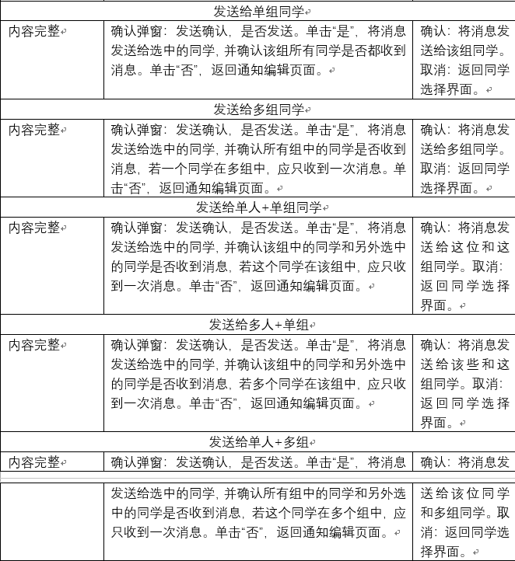
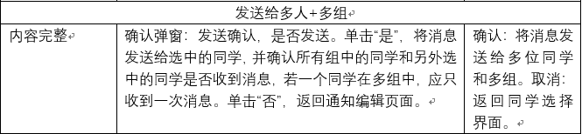
07
项目实现与测试
系统测试——通知系统：
G09

Slide 46
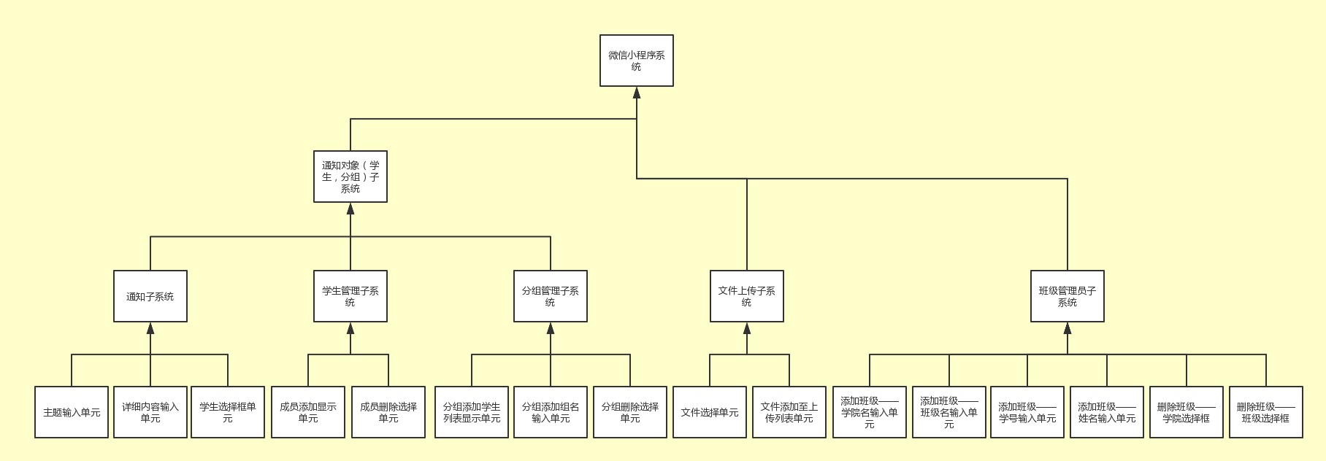
07
项目实现与测试
集成测试（自底向上）：
G09

Slide 47
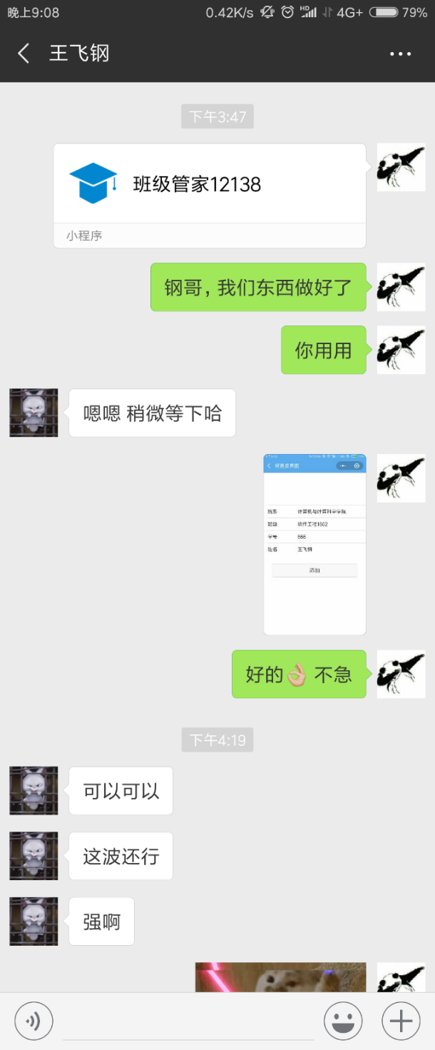
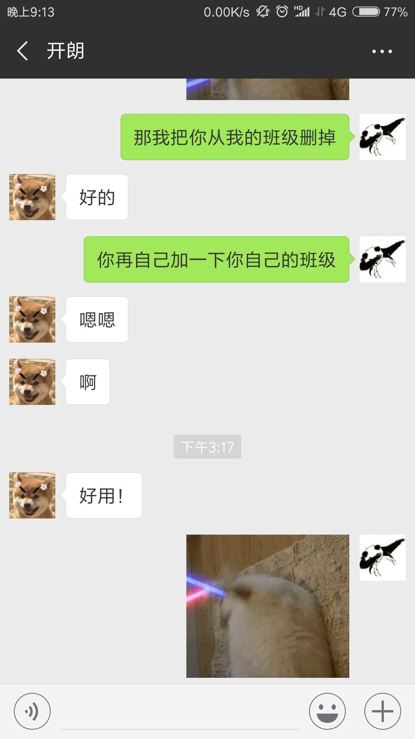
07
项目实现与测试
用户反馈：
传媒学院
新闻1602班班长
何开朗
计算机与计算科学学院
软件工程1602班团支书
王飞刚
G09

Slide 48

07
现场使用
G09

Slide 49
8
第
部分
项目总结

Slide 50
08
项目总结
关于软件开发
在一个学期的锻炼中，我们体会到，软件开发中的确有许多问题会相互纠缠和累积在一起，尤其是瀑布模型，当前一环节出现问题时，下一环节就会很难进行下去，让人捉襟见肘。虽然软件开发过程中的确没有“银子弹”，但这不代表我们就应该在“焦油坑”里面越陷越深，前人给我们总结了许多有用的软件开发过程的经验和建议可供我们借鉴和参考，我们可以站在前人的肩膀上继续进步。
G09

Slide 51
08
组员评价
关于成员评价
组长 赵豪杰 唠唠叨叨的的PM,方方面面都考虑挺周到，沟通与表达也蛮明确，关 于team building方面，可以更多地进行。
组员 张嘉诚 认真负责有耐心的PPT大神，细节方面偏杠精属性，工作方面还是没 问题的，但是以后要多注意时间管理方面的问题。
组员 罗培铖 任劳任怨的技术大拿，平时喜欢研究各种技术，在项目技术遇到各种 瓶颈时就是我们的希望之光，性格方面的话下次的话希望可以更积极 一点。
G09

Slide 52
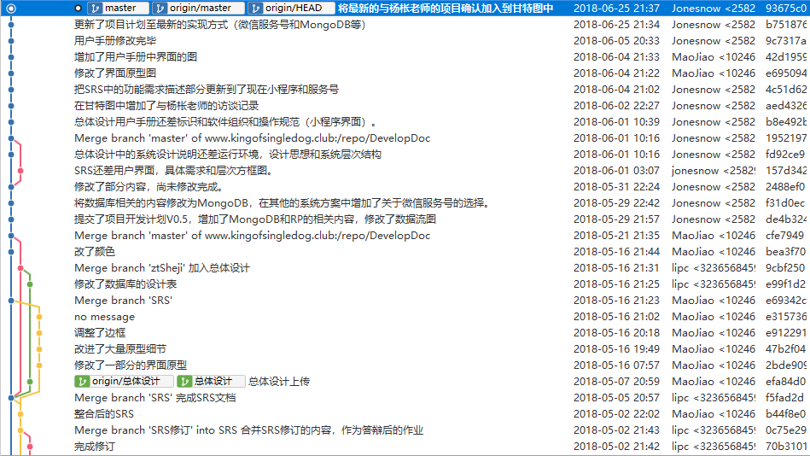
配置系统管理
及更新
08
G09

Slide 53
08
参考文献
1.本项目所有文档
2.《软件工程导论（第六版）》 张海藩 牟永敏 编著 ISBN 978-7-302-33098-1
G09

Slide 54
谢谢您的观看与聆听
G09

